Slide 1

স্বাগতম

Slide 2
পরিচিতি
শিক্ষক
আনিসুজ্জামান
প্রভাষক রাষ্ট্রবিজ্ঞান
ধুরধুরিয়া আলিম মাদ্রাসা
ফুলবাড়িয়া, ময়মনসিংহ
পাঠ
শ্রেণিঃএকাদশ
বিষয়ঃপৌরনীতি ২য় পত্র
অধ্যায়ঃ ৩য়
সময়ঃ ৬০ মিনিট
তারিখঃ ১৮/০৬/২০১৩

Slide 3
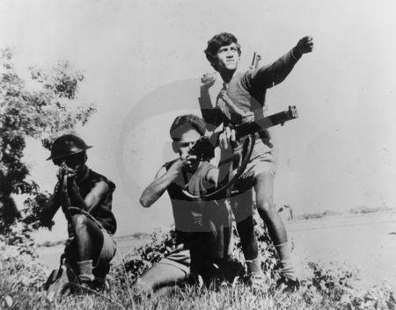

Slide 4
স্বাধীনতা যুদ্ধ

Slide 5
শিখন ফল
১.স্বাধীনতা যুদ্ধ কত সালে সংঘটিত হয় তা বলতে পারবে।
২.স্বাধীনতাযুদ্ধের কারণ গুলো লিখতে পারবে।
৩.মুক্তিযুদ্ধের ইতিহাস বর্ণনা করতে পারবে।

Slide 6
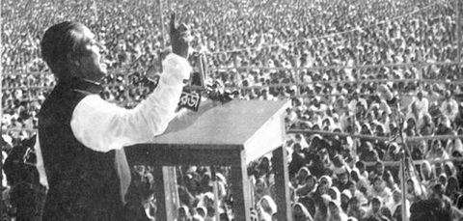
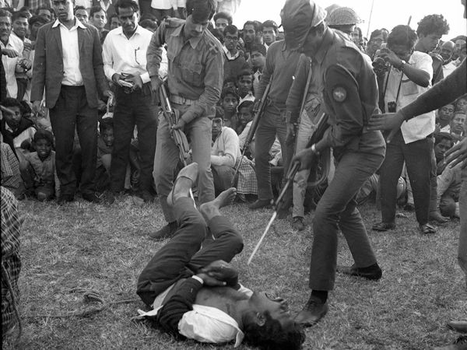
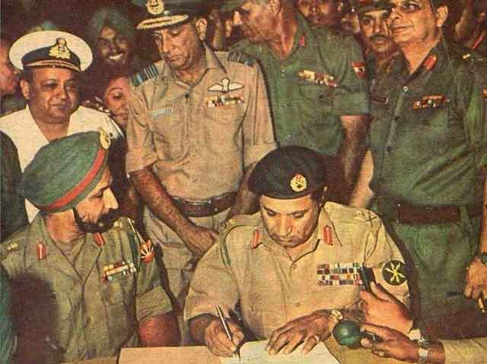
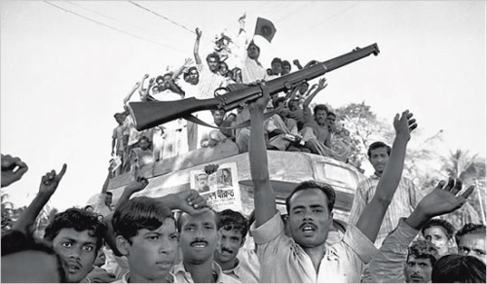

Slide 7
দলীয় কাজ
১ম দলঃ মুক্তিযুদ্ধের ২ টি কারণ লিখ।
২য় দলঃ ২ জন বীরশ্রেষ্ট মুক্তিযোদ্ধার নাম লিখ।

Slide 8
মূল্যায়ন
১.কতসালে মুক্তিযুদ্ধ সংঘটিত হয়.?
২.কার ডাকে বীর বাঙ্গালী স্বাধীনতা যুদ্ধে ঝাঁপিয়ে পড়ে?
৩.মুক্তিযোদ্ধা কমান্ডারের সর্বাধিনায়ক কে ছিলেন?

Slide 9
বাড়ির কাজ
জনাব সফিক আহমেদ ক্লাসে স্বাধীনতা যুদ্ধের বর্ণনা দিতে গিয়ে বলেন,পাকিস্তানি সামরিক শাসক জেনারেল ইয়াহিয়ার হটকারিতা ও বিশ্বাস ঘাতকতার ফলে রেসকোর্স ময়দানে ঐতিহাসিক ভাষনে স্বাধীনতার ঘোষনা দেয়া হয়।
জেনারেল ইয়াহিয়া বাঙ্গালীদের হত্যা করার আদেশ দিয়ে ঢাকা ত্যাগ করলে মুক্তি বাহিনী তাদের রক্তের বিনিময়ে ছিনিয়ে আনে এদেশের লাল সবুজের পতাকা।
ক। তোমার এলাকার কয়েক জন মুক্তি যোদ্ধার নাম লিখ।
খ। মুক্তি যুদ্ধাগন কোন চেতনাবোধে স্বাধীনতা যুদ্ধে ঝাপিয়ে পড়েছিল ব্যাখ্যা কর।

Slide 10

ধন্যবাদ

